Slide 1
Новые требования законодательства об образовании при реализации основных общеобразовательных программ
Зарубина Валентина Викторовна,
доцент кафедры дошкольного, начального образования и методик преподавания общеобразовательных дисциплин
ФГБОУ ВО «УлГПУ им. И.Н. Ульянова»,
кандидат педагогических наук
Ульяновск,
2023 г.

Slide 2
Федеральная образовательная программа начального общего образования
Приказ Минпросвещения России от 18.05.2023 № 372
Федеральная образовательная программа основного общего образования
Приказ Минпросвещения РФ от 18.05.2023 № 370
Федеральная образовательная программа среднего общего образования
Приказ Минпросвещения России от 18.05.2023 № 371
https://edsoo.ru/Normativnie_dokumenti.htm

Slide 3
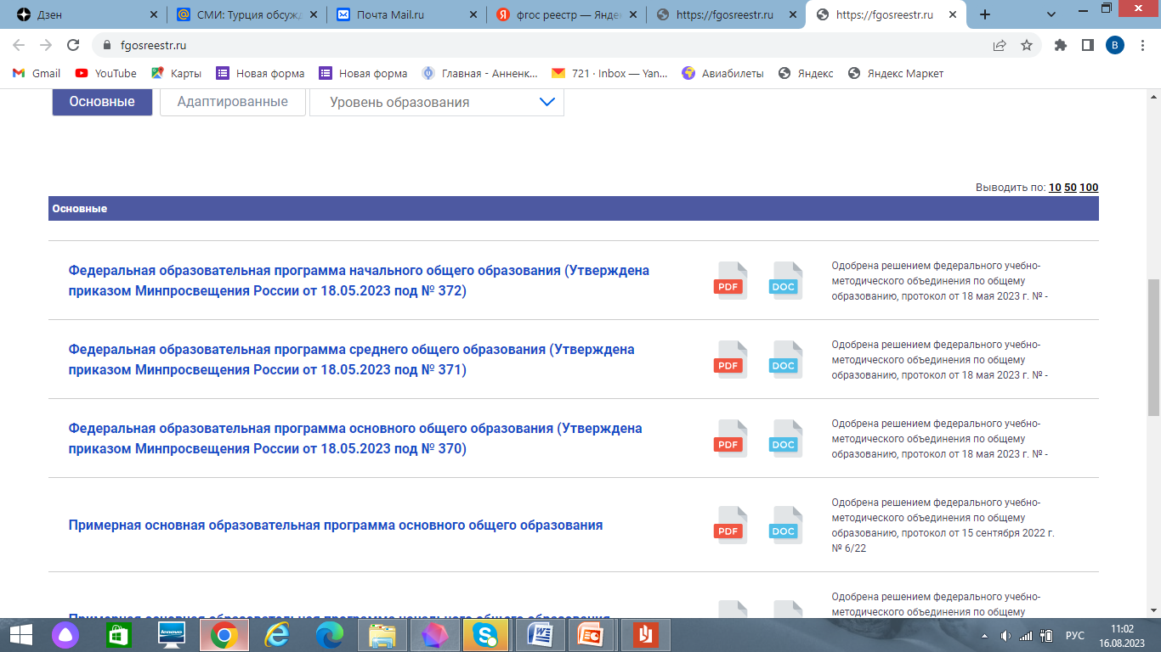
Федеральная образовательная программа начального общего образования
Приказ Минпросвещения России от 18.05.2023 № 372
Федеральная образовательная программа основного общего образования
Приказ Минпросвещения РФ от 18.05.2023 № 370
Федеральная образовательная программа среднего общего образования
Приказ Минпросвещения России от 18.05.2023 № 371
https://edsoo.ru/Normativnie_dokumenti.htm

Slide 4
Приказ Минпросвещения России от 21.07.2023 № 556
«О внесении изменений в приложения №1 и № 2 к приказу Министерства просвещения Российской Федерации от 21 сентября 2022 г. N 858 "Об утверждении федерального перечня учебников, допущенных к использованию при реализации имеющих государственную аккредитацию образовательных программ начального общего, основного общего, среднего общего образования организациями, осуществляющими образовательную деятельность, и установления предельного срока использования исключенных учебников"

Slide 5
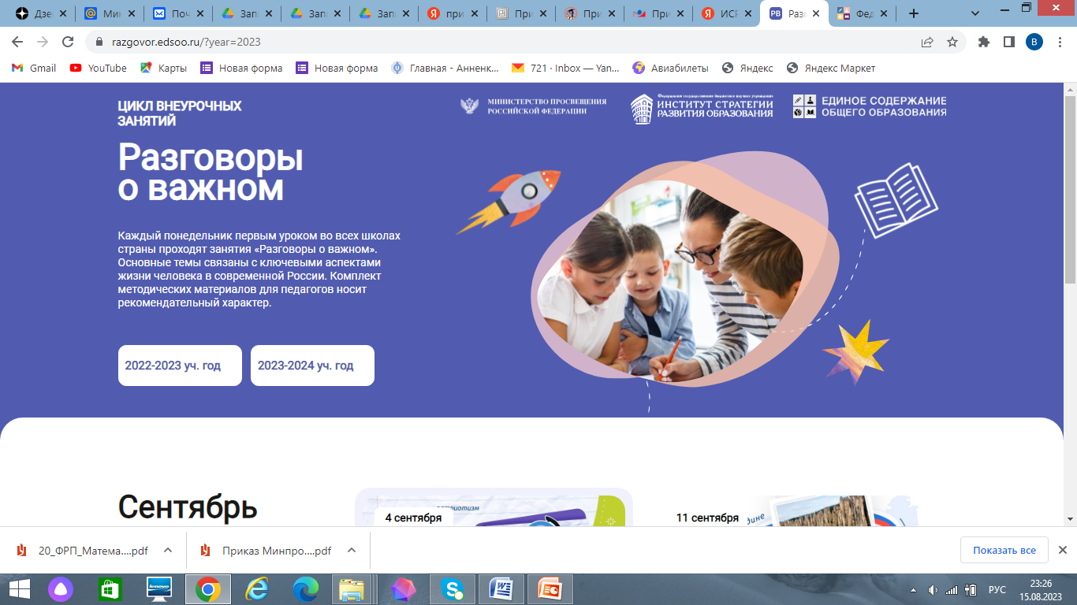
Требования к организации образовательной среды в соответствии с ФГОС ДО и ФАОП ДО

Slide 6
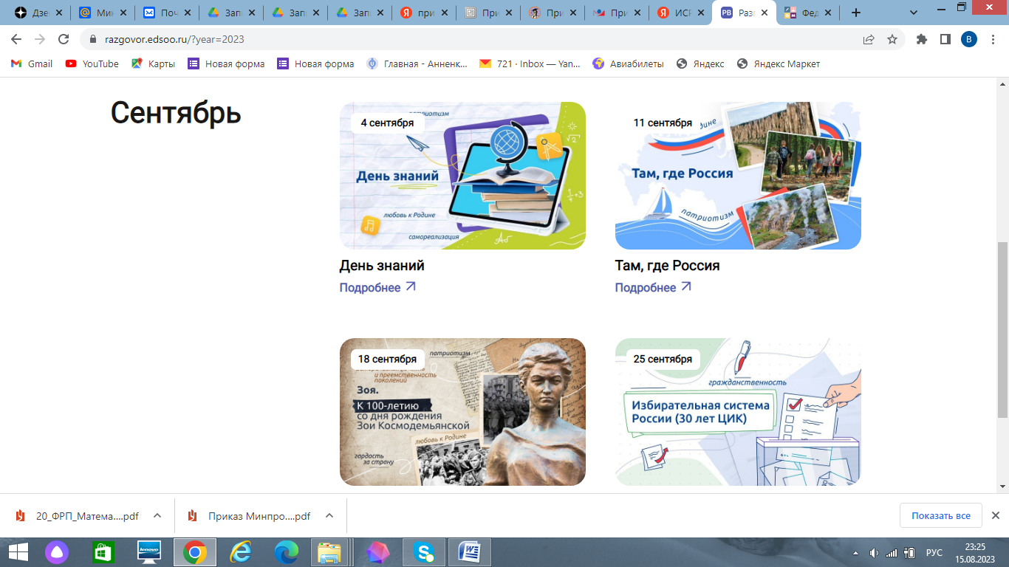
Вопросы для изучения
1. Требования к организации образовательной среды в соответствии с ФГОС ДО и ФАОП ДО.
2. Понятие и сущность индивидуального образовательного маршрута обучающегося с ОВЗ.
3. Специальные образовательные условия для обучающихся с ОВЗ.
4. Разработка АОП в соответствии с ФГОС ДО И ФАОП ДО.

Slide 7
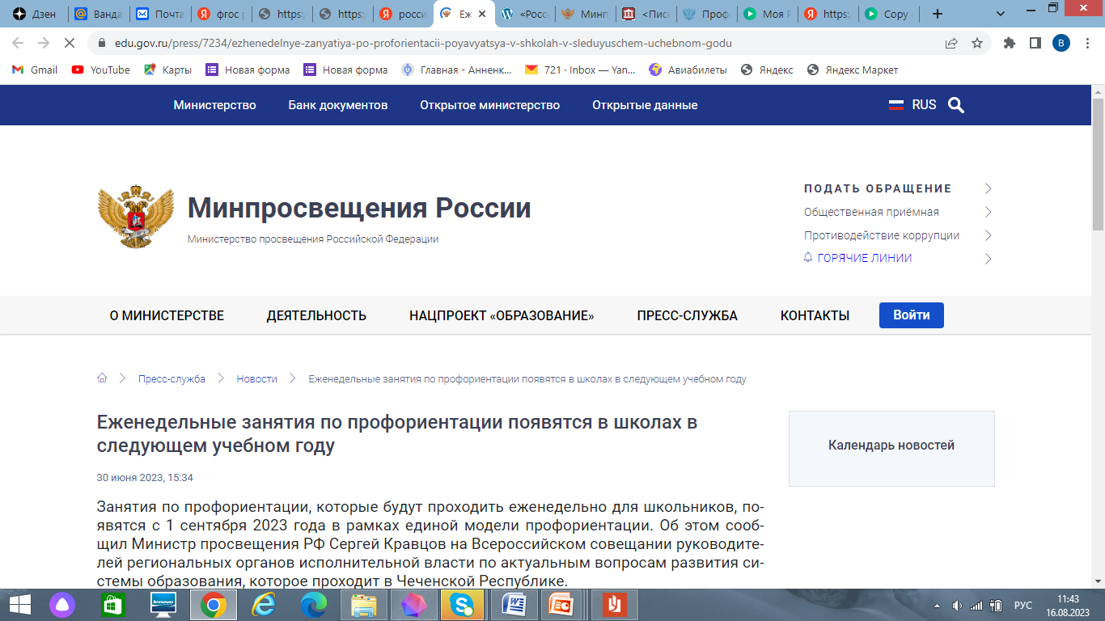
максимальную реализацию образовательного потенциала пространства Организации, группы и прилегающих территорий, приспособленных для реализации образовательной программы, а также материалов, оборудования и инвентаря для развития обучающихся дошкольного возраста с ОВЗ в соответствии с потребностями каждого возрастного этапа, охраны и укрепления их здоровья, возможностями учета особенностей и коррекции недостатков их развития;
ФАОП дошкольного образования
Развивающая предметно-пространственная среда должна гарантировать
охрану и укрепление физического и психического здоровья и эмоционального благополучия обучающихся с ОВЗ, проявление уважения к их человеческому достоинству, чувствам и потребностям, формирование и поддержку положительной самооценки, уверенности в собственных возможностях и способностях, в том числе при взаимодействии обучающихся друг с другом и в коллективной работе
максимальную реализацию образовательного потенциала пространства Организации, группы и прилегающих территорий, приспособленных для реализации образовательной программы, а также материалов, оборудования и инвентаря для развития обучающихся дошкольного возраста с ОВЗ в соответствии с потребностями каждого возрастного этапа, охраны и укрепления их здоровья, возможностями учета особенностей и коррекции недостатков их развития;

Slide 8
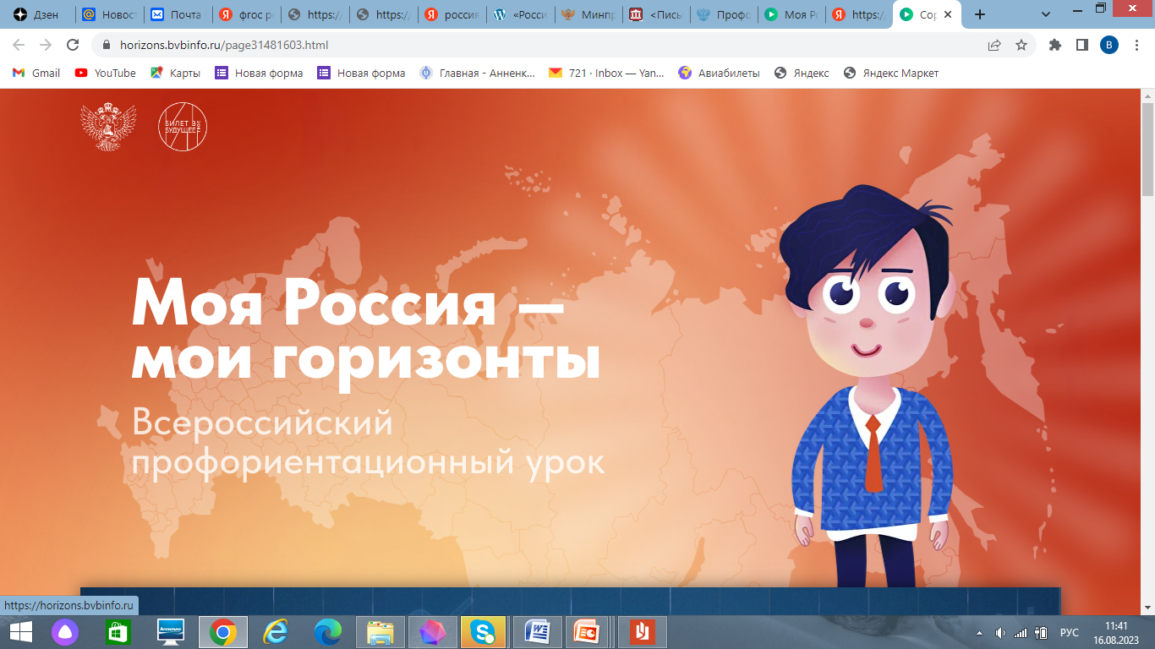
Если говорить о профориентации
Письмо> Минпросвещения России от 03.04.2023 N ДГ-617/05 О направлении информации (вместе с Методическими рекомендациями по реализации профориентационного минимума для образовательных организаций Российской Федерации, реализующих образовательные программы основного общего и среднего общего образования, утв. Фондом Гуманитарных Проектов)
письма Минпросвещения России от 20 марта 2023 г. N 05-848, от 03.04.2023 N ДГ-617/05

Slide 9
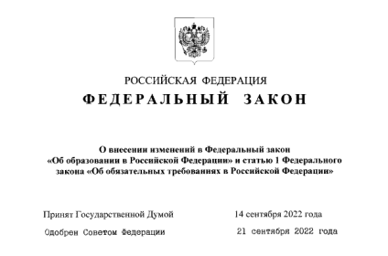
ФЗ ОТ 24.09.2022 N 371-ФЗ "О ВНЕСЕНИИ ИЗМЕНЕНИЙ В ФЕДЕРАЛЬНЫЙ ЗАКОН "ОБ ОБРАЗОВАНИИ В РОССИЙСКОЙ ФЕДЕРАЦИИ" И СТАТЬЮ 1 ФЕДЕРАЛЬНОГО ЗАКОНА "ОБ ОБЯЗАТЕЛЬНЫХ ТРЕБОВАНИЯХ В РОССИЙСКОЙ ФЕДЕРАЦИИ"
ЕДИНЫЕ ФЕДЕРАЛЬНЫЕ
ОСНОВНЫЕ ОБЩЕОБРАЗОВАТЕЛЬНЫЕ
ПРОГРАММЫ
Реализация: с 1 СЕНТЯБРЯ 2023 года
Письмо Министерства просвещения РФ от 16.01.2023 № 03-68 (информация о введении ФООП)
Письмо Министерства просвещения РФ от 03.03.2023 № 03-327
(методические рекомендации по введению ФООП)
Письмо Министерства просвещения РФ от 22.05.2022 № 03-870 (о направлении информации)

Slide 10
ОП на уровне начального общего образования
Наименование ОП | Соответствующий ФГОС | Соответствующая ФОП
Основная образовательная программа начального общего образования (реализуется для 1-2 кл.) | ФГОС начального общего образования Приказ Минпросвещения России от 31.05.2021 № 286 Приказ Минпросвещения России от 18.07.2022 № 569 | ФОП НОО Приказ Минпросвещения России от 18.05.2023 № 372
Основная образовательная программа начального общего образования (реализуется для 3-4 кл.) | ФГОС начального общего образования Приказ Минобрнауки РФ от 06.10.2009 № 373 Изменения: Приказы Минобрнауки РФ 26.11.2010 № 1241; 22.09.2011 № 2357; 18.12.2012 №1060; 29.12.2014 № 1643, от 18.05.2015 № 507, от 31.12.2015 № 1576, приказ Минпросвещения России от 11.12.2020 № 712

Slide 11
ОП на уровне основного общего образования
Наименование ОП | Соответствующий ФГОС | Соответствующая примерная ОП
Основная образовательная программа основного общего образования (реализуется для 5-6 кл.) | ФГОС сновного общего образования Приказ Минпросвещения России от 31.05.2021 № 287 Приказ Минпросвещения России от 18.07.2022 № 568) | ФОП ООО Приказ Минпросвещения РФ от 18.05.2023 № 370
Основная образовательная программа основного общего образования (реализуется для 7-9 кл.) | ФГОС основного общего образования Приказ Минобрнауки РФ от 17.12.2010 № 1897 Изменения: Приказы Минобрнауки РФ от 29.12.2014 № 1644, от 31.12.2015 № 1577, приказ Минпросвещения России от 11.12.2020 № 712

Slide 12
ОП на уровне среднего общего образования
Наименование ОП | Соответствующий ФГОС | Соответствующая примерная ОП
Основная образовательная программа среднего общего образования (реализуется для 10 кл.) | ФГОС среднего общего образования Приказ Минобрнауки РФ от 17.05.2012 № 413 Изменения: Приказы Минобрнауки РФ 29.12.2014 № 1645, от 31.12.2015 № 1578; от 29.06. 2017 г. № 613, приказ Минпросвещения России от 24.09.2020 № 519, приказ Минпросвещения России от 11.12.2020 № 712 Приказ Минпросвещения России от 12.08.2022 № 732 | ФОП СОО Приказ Минпросвещения России от 18.05.2023 № 371
Основная образовательная программа среднего общего образования (реализуется для 11 кл.) | ФГОС среднего общего образования Приказ Минобрнауки РФ от 17.05.2012 № 413 Изменения: Приказы Минобрнауки РФ 29.12.2014 № 1645, от 31.12.2015 № 1578; от 29.06. 2017 г. № 613, приказ Минпросвещения России от 24.09.2020 № 519, приказ Минпросвещения России от 11.12.2020 № 712

Slide 13
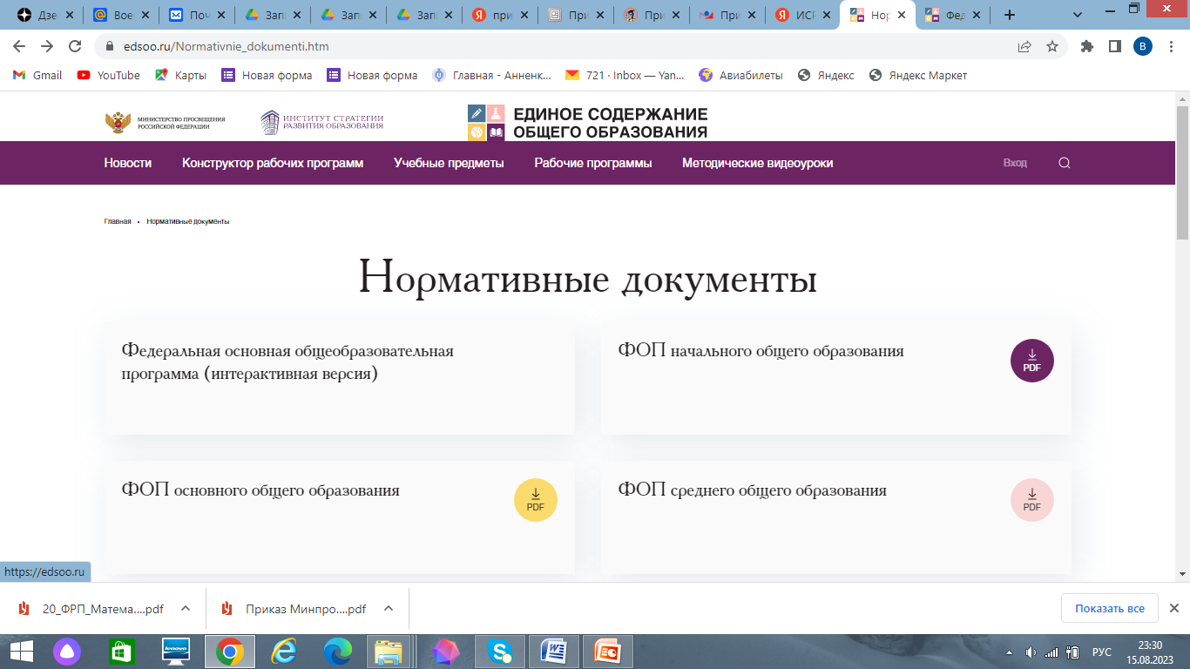
ФГОС дошкольного образования
Требования к развивающей предметно-пространственной среде
- насыщенность;
- трансформируемость;
полифункциональность
вариативность;
доступность;
безопасность

Slide 14
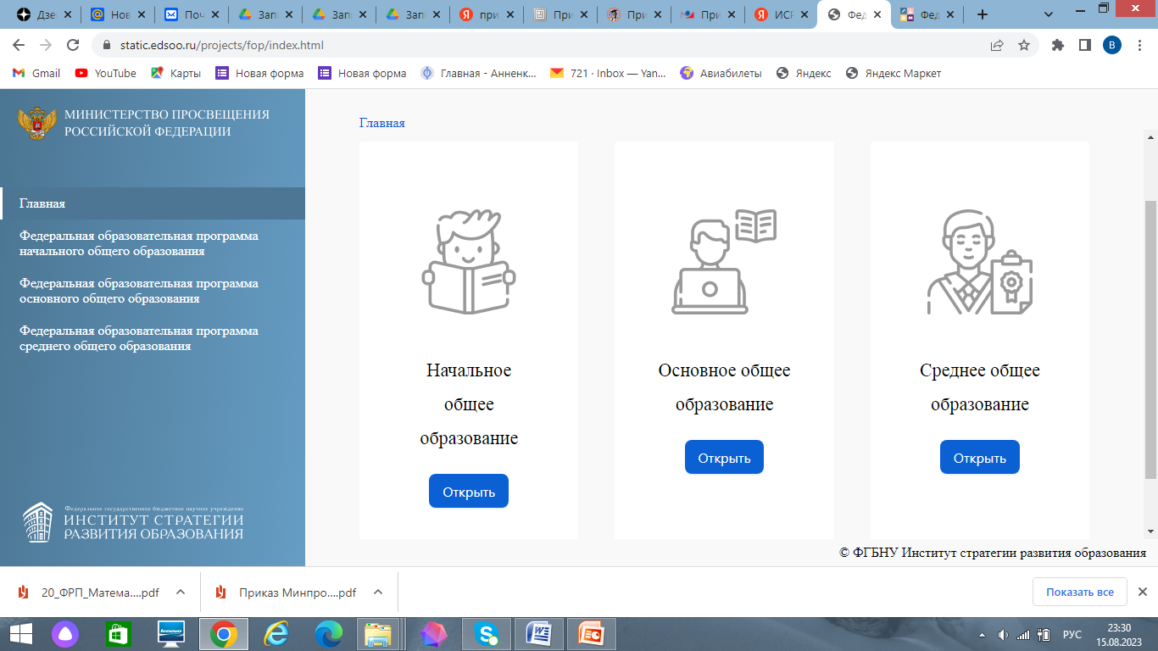
ФГОС дошкольного образования
развивающая образовательная среда – система условий социализации и индивидуализации детей
Аспекты образовательной среды
1
1) предметно-пространственная развивающая образовательная среда;
2) характер взаимодействия со взрослыми;
3) характер взаимодействия с другими детьми;
4) система отношений ребенка к миру, к другим людям, к себе самому

Slide 15
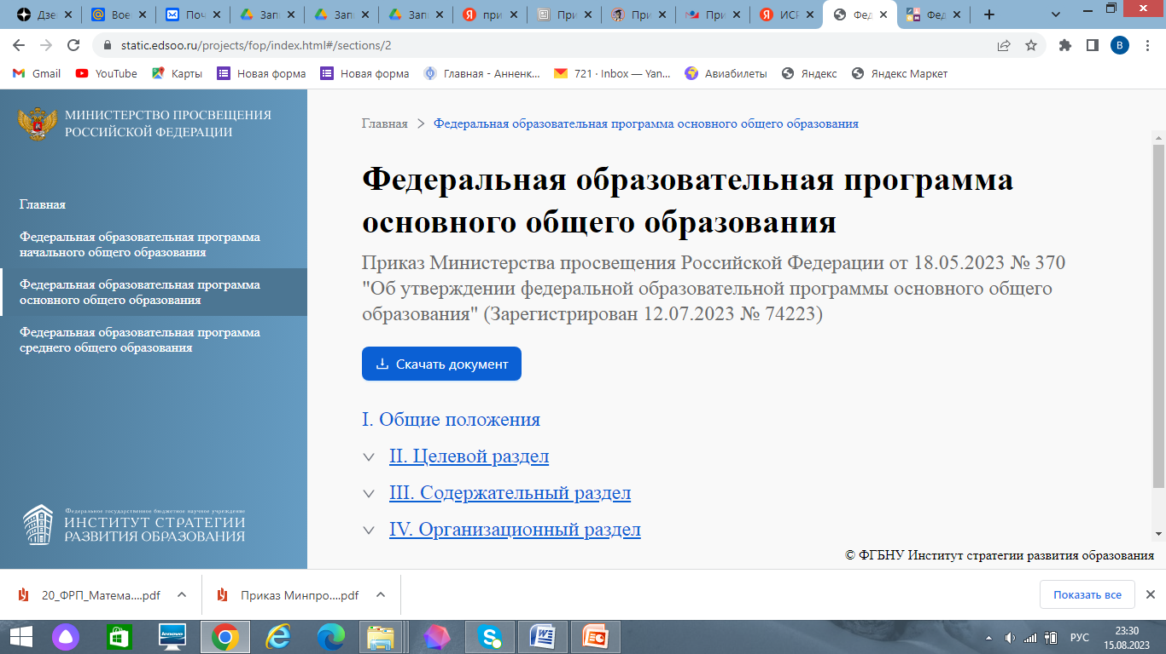
ФГОС дошкольного образования
Развивающая предметно-пространственная среда должна обеспечивать:
- максимальную реализацию образовательного потенциала пространства ДОУ, группы, а также территории, прилегающей к ДОУ или находящейся на небольшом удалении и приспособленной для реализации образовательной программы; материалов, оборудования и инвентаря для развития детей дошкольного возраста в соответствии с особенностями каждого возрастного этапа, охраны и укрепления их здоровья, учета особенностей и коррекции недостатков их развития;
- возможность общения и совместной деятельности детей (в том числе детей разного возраста) и взрослых, двигательной активности детей, а также возможности для уединения;
- реализацию различных образовательных программ;
- в случае организации инклюзивного образования - необходимые для него условия;
- учет национально-культурных, климатических условий, в которых осуществляется образовательная деятельность;
- учет возрастных особенностей детей.

Slide 16
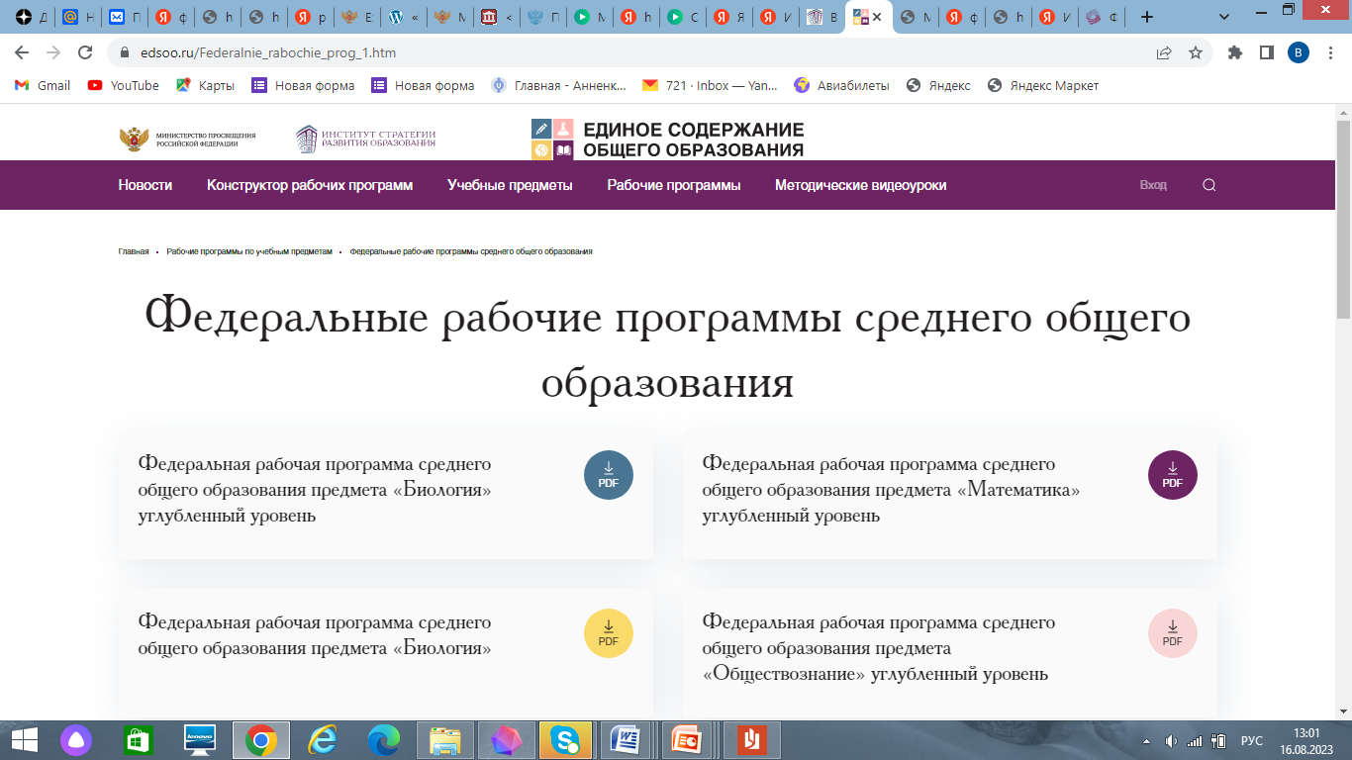
Таким
В конструкторе учебных программ – пока только 3 и 6, но в разделе «рабочие программы» - и по другим предметам.

Slide 17
Федеральная адаптированная образовательная программа дошкольного образования для обучающихся с ограниченными возможностями здоровья
Приказ Министерства просвещения РФ от 24.11.2022 г. № 1022
Федеральная адаптированная образовательная программа начального общего образования для обучающихся с ограниченными возможностями здоровья
Приказ Министерства просвещения РФ от 24.11.2022 г. № 1023
Федеральная адаптированная образовательная программа основного общего образования для обучающихся с ограниченными возможностями здоровья
Приказ Министерства просвещения РФ от 24.11.2022 г. № 1025
Федеральная адаптированная основная общеобразовательная программа обучающихся с умственной отсталостью (интеллектуальными нарушениями)
Приказ Министерства просвещения РФ от 24.11.2022 г. № 1026
https://ikp-rao.ru/frc-ovz/

Slide 18
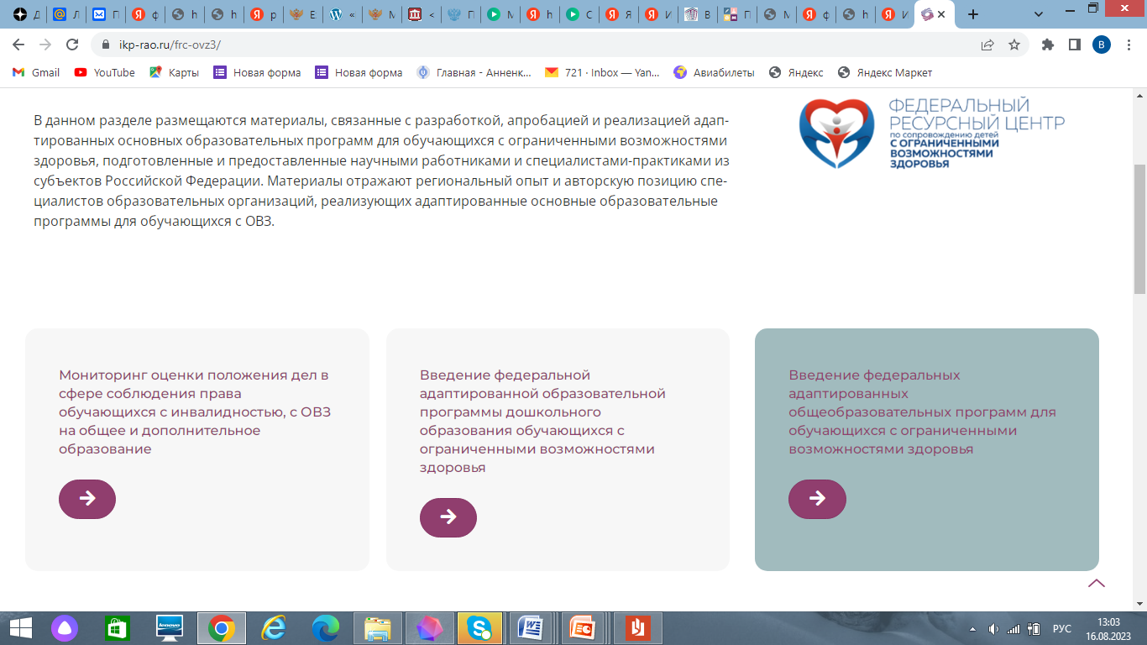
Институт коррекционной педагогики РАО https://ikp-rao.ru/frc-ovz/

Slide 19
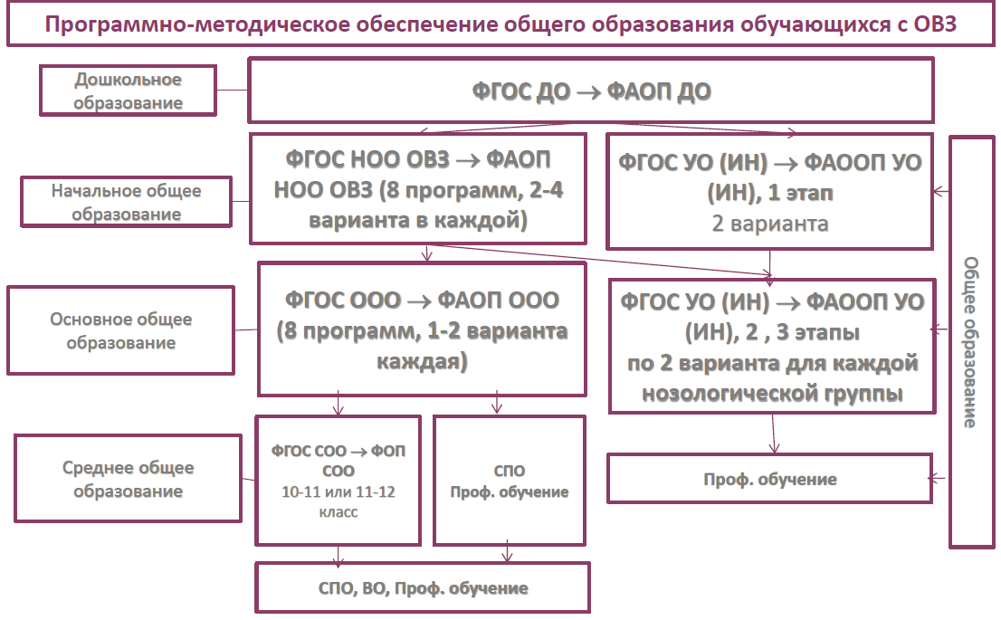

Slide 20
При проектировании АОП
Необходимо:
- опираться на содержание ФАОП относительно той категории детей с ОВЗ, для которой разрабатывается АОП;
- применять рекомендации ПМПК относительно конкретного ребёнка, в том числе в части содержания коррекционно-развивающей работы, создания специальных условий;
- учитывать результаты диагностики ребёнка, его специфические особенности и образовательные потребности и возможности;
применять рекомендации индивидуальной программы реабилитации ребёнка-инвалида (при наличии).
Программы для разных нозологических групп должны разрабатываться с учетом особенностей развития и особых образовательных потребностей обучающихся указанных групп

Slide 21
Министерство просвещения РФ
Материалы для организации образовательной деятельности детей с ОВЗ
https://edu.gov.ru/activity/main_activities/limited_health/

Slide 22
Федеральное государственное бюджетное
образовательное учреждение высшего образования
«Ульяновский государственный педагогический университет имени И. Н. Ульянова»
Адрес: 432071 Ульяновск, площадь Ленина, дом 4/5.
Телефон: (8422) 44-30-66
Факс: (8422) 44-30-46
E-mail: rector@ulspu.ru
Сайт: www.ulspu.ru

